Slide 1
GRUPO 4:
MIGUEL ANGEL ROMERO S. (R2)
LUIS RIVAS (R3)
RAMON RIOS (R3)
LUZ ANDREA BUSTILLOS (R2)
JOSÉ ALEJANDRO PEÑA (R1)
BARQUISIMETO, 20 DE AGOSTO DE 2013

Slide 2
Variación Biológica del proBNP-NT y BNP y las implicaciones en el monitoreo terapéutico en pacientes con ICC
Introducción
El BNP y proBNP-NT son biomarcadores plasmáticos utilizados en pacientes con insuficiencia cardíaca congestiva que están aprobados para fines de diagnóstico.
La medición seriada de estos péptidos también puede ser útil en el seguimiento del éxito de la terapia farmacológica
Am J Cardiol 2003;92:628–631)

Slide 3
Variación Biológica del proBNP-NT y BNP y las implicaciones en el monitoreo terapéutico en pacientes con ICC
Objetivo
Para utilizar estas pruebas para la vigilancia, es importante determinar
La variación biológica intra e interindividual (BV)
Lo que constituye un cambio estadísticamente significativo en los resultados de los pacientes (Δpt) de las concentraciones de BNP y NT-proBNP (antes y después del tratamiento farmacológico).
Am J Cardiol 2003;92:628–631)

Slide 4
METODOLOGÍA

Slide 5
Variación Biológica del proBNP-NT y BNP y las implicaciones en el monitoreo terapéutico en pacientes con ICC
DISEÑO
¿Hubo conflictos de interés?
¿Cuántos muestras eran necesarias para probar su punto?
¿Fue en el laboratorio del mismo centro donde se analizaron las muestras?
¿Cómo fue el protocolo de selección de la muestra?
¿Qué tipo de estudio?
¿Dónde se realizó el estudio?
Hartford Hospital, Connecticut
¿En qué periodo se realizó?
¿En qué servicio del hospital estaban los pacientes con ICC?
Am J Cardiol 2003;92:628–631)

Slide 6
Variación Biológica del proBNP-NT y BNP y las implicaciones en el monitoreo terapéutico en pacientes con ICC
Sujetos para Selección
Cuatro grupos de sujetos se inscribieron en este estudio
Grupo 1: 12 sujetos (VB)
Grupo 2: 36 sujetos (VA)
Grupo 3: 5 sujetos
Grupo 4: 11 sujetos (% de cambio de la VB)
SUJETOS EXCLUIDOS
Hipotiroidismo
DM
Nefropatía
Hepatopatía
Am J Cardiol 2003;92:628–631)

Slide 7
Variación Biológica del proBNP-NT y BNP y las implicaciones en el monitoreo terapéutico en pacientes con ICC
Sujetos para Selección
Grupo 1: 12 sujetos aparentemente sanos
Calcular VB
4 muestras de sangre a cada sujeto (48 muestras)
Sin antecedentes de cardiopatía o ICC
Protocolo revisado y aprobado por la Junta de Revisión Institucional del Hospital Hartford
Todos firmaron consentimiento informado
Para minimizar variación pre-analítica en el procedimiento de recolección cada muestra se recogió:
Cada dos semanas
A la misma hora
El mismo día de la semana
Por el asistente de laboratorio
Am J Cardiol 2003;92:628–631)

Slide 8
Variación Biológica del proBNP-NT y BNP y las implicaciones en el monitoreo terapéutico en pacientes con ICC
Sujetos para Selección
Grupo 2: 36 sujetos aparentemente sanos
Estimar CVA
Una muestra por sujeto
Todos con concentraciones normales de BNP y NT-proBNP
Las muestras de sangre sobrante de estos sujetos se utilizó para exámenes de rutina
No se consideró necesario consentimiento informado
Am J Cardiol 2003;92:628–631)

Slide 9
Variación Biológica del proBNP-NT y BNP y las implicaciones en el monitoreo terapéutico en pacientes con ICC
Sujetos para Selección
Grupo 3: 5 sujetos con diagnóstico de ICC (NYHA I a III)
Muestras de sangre cada 2 horas durante 24 horas (60 muestras).
Diagnóstico de ICC
Consentimiento informado
Que su estado clínico no varíe durante el día de recolección
VB en ICC estable
Examen físico
Historia clínica
Ecocardiograma (FE VI < 35%)
¿Cómo fueron captados estos pacientes? ¿Hospitalizados, consulta externa, fueron llamados de una base de datos o los que acudían al laboratorio con Dx de ICC?
Am J Cardiol 2003;92:628–631)

Slide 10
Variación Biológica del proBNP-NT y BNP y las implicaciones en el monitoreo terapéutico en pacientes con ICC
Sujetos para Selección
Grupo 4: 11 sujetos hospitalizados por ICC
Impacto de la VB en las mediciones seriadas para los pacientes con ICC
Se calculó % de cambio respecto a la concentración basal en cada ensayo
Recolección de muestras en días consecutivos
Mientras eran sometidos a tratamiento con diuréticos, β bloqueantes y/o IECAs
No necesario consentimiento informado
Am J Cardiol 2003;92:628–631)

Slide 11
Variación Biológica del proBNP-NT y BNP y las implicaciones en el monitoreo terapéutico en pacientes con ICC
Sujetos para Selección
La mitad de los sujetos sanos incluidos reportaron actividad física aeróbica frecuente
Am J Cardiol 2003;92:628–631)

Slide 12
Variación Biológica del proBNP-NT y BNP y las implicaciones en el monitoreo terapéutico en pacientes con ICC
Análisis Estadístico
CVB intra e interindividual
Se excluyeron 3 sujetos por concentraciones por debajo de los límites de detección
Test de Reed y C de Cochran para valores extremos (se eliminó 1)
Am J Cardiol 2003;92:628–631)

Slide 13
Variación Biológica del proBNP-NT y BNP y las implicaciones en el monitoreo terapéutico en pacientes con ICC
Análisis Estadístico
Análisis de variabilidad Excel (Microsoft, Seattle, Washington).
Precisión calculada como CV_{intraindividual} <0.5
Exactitud calculada como <0,25
[$√$(CV_{I})² + (CV_{G}) ²]
[√(CV_{I})² + (CV_{G}) ²]
Porcentaje de cambio de resultados seriados 2.77
[$√$(CV_{A} ² + CV_{I} ²)
[√(CV_{A} ² + CV_{I} ²)
Am J Cardiol 2003;92:628–631)

Slide 14
Grupo 1: 12 sujetos (VB)
3 excluidos por concentraciones menores a las detectables
1 excluido por estadísticos de valores extremos
Grupo 2: 36 sujetos (VA)
Grupo 3: 5 sujetos
VB en pacientes sanos
Grupo 4: 11 sujetos (% de cambio de la VB)
Total Grupo 1: 8 sujetos
- 3H + 5M
- 21 a 45 años
Am J Cardiol 2003;92:628–631)

Slide 15
Variación Biológica del proBNP-NT y BNP y las implicaciones en el monitoreo terapéutico en pacientes con ICC
Protocolo de procesamiento de las muestras
La sangre se recogió en tubos de plástico que contenían ácido etil-endiamino-tetracético
Se centrifugó
Se separó el plasma en alícuotas
Se almacenó a -70°C antes del análisis
Am J Cardiol 2003;92:628–631)
Notes:
El análisis por duplicado es necesario para descartar la posibilidad de contaminación cruzada interna o de combinación accidental de muestras

Slide 16
Variación Biológica del proBNP-NT y BNP y las implicaciones en el monitoreo terapéutico en pacientes con ICC
Protocolo de procesamiento de las muestras
Las pruebas se probaron bajo las recomendaciones de los fabricantes (Biosite Inc., San Diego, California), SHIONORIA radioinmunoensayo BNP (Shionogi & Co., Ltd, Osaka, Japón)
El proBNP-NT se analizó usando el analizador Elecsys 2010 (Roche Diagnostics, Indianapolis, Indiana)
Para el grupo 2, todas las muestras se analizaron por duplicado para la determinación de CVA.
Para las muestras del grupo 3, sólo se utilizó el ensayo Triage BNP (Biosite Inc.)
Am J Cardiol 2003;92:628–631)
Notes:
El análisis por duplicado es necesario para descartar la posibilidad de contaminación cruzada interna o de combinación accidental de muestras

Slide 17
RESULTADOS

Slide 18
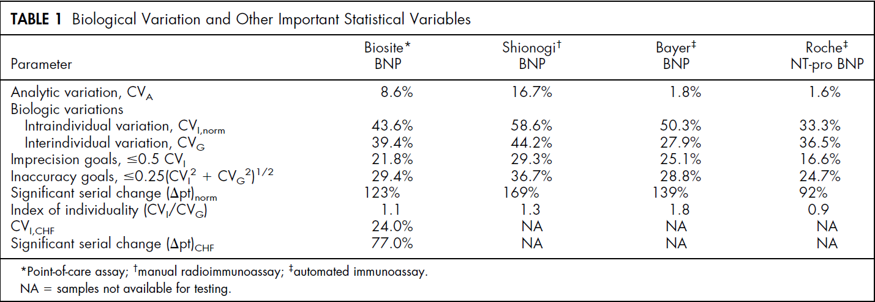
Notes:
Biosite BNP prueba rápida de inmunofluorescencia
Dado el alto BV para BNP y NT-proBNP, alta precisión de ensayo puede ser innecesario
Las diferencias en la frecuencia de recogida de sangre pueden ser responsables de los valores más bajos CVI, CHF y ptCHF para los pacientes con insuficiencia cardíaca congestiva

Slide 19
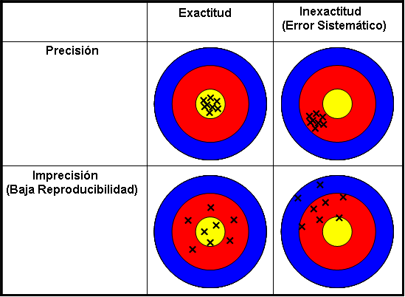
Coeficiente de Variación Analítica: Es la imprecisión de un método cuantitativo, corresponde a la dispersión de los valores (DE) obtenidos para una misma muestra alrededor del promedio (x), expresado en porcentaje (x100). (Imprecisión del Kit)
Variación Biológica: Variaciones debidas a ritmos biológicos con oscilaciones alrededor de un punto homeostático, la cual se considera fisiológica.
Intraindividual, si se utilizan los datos seriados de un individuo
Interindividual, si se ocupan los datos del total de individuos estudiados
Precisión (Precision): Se refiere a la dispersión del conjunto de valores obtenidos de mediciones repetidas de una magnitud
Exactitud (Accuracy): se refiere a cuán cerca del valor real se encuentra el valor medido
Cambio significativo en muestras seriadas (Δpt)
Am J Cardiol 2003;92:628–631)
Fletcher. Epidemiología Clínica. Capítulo 3.
Exámenes seriados de laboratorio y cambios en el estado de salud de un paciente - A. M. Guzmán D.. Rev Med Chile 2010; 138: 780-783
Notes:
Biosite BNP prueba rápida de inmunofluorescencia
Dado el alto BV para BNP y NT-proBNP, alta precisión de ensayo puede ser innecesario
Las diferencias en la frecuencia de recogida de sangre pueden ser responsables de los valores más bajos CVI, CHF y ptCHF para los pacientes con insuficiencia cardíaca congestiva

Slide 20
30,7%
BNP= Cambios Agudos
proBNP-NT= efecto “Promedio”
(Δpt) norm = efecto a largo plazo de la terapia
(Δpt) CHF= Efectos inmediatos a la terapia
Notes:
Biosite BNP prueba rápida de inmunofluorescencia
Dado el alto BV para BNP y NT-proBNP, alta precisión de ensayo puede ser innecesario
Las diferencias en la frecuencia de recogida de sangre pueden ser responsables de los valores más bajos CVI, CHF y ptCHF para los pacientes con insuficiencia cardíaca congestiva

Slide 21
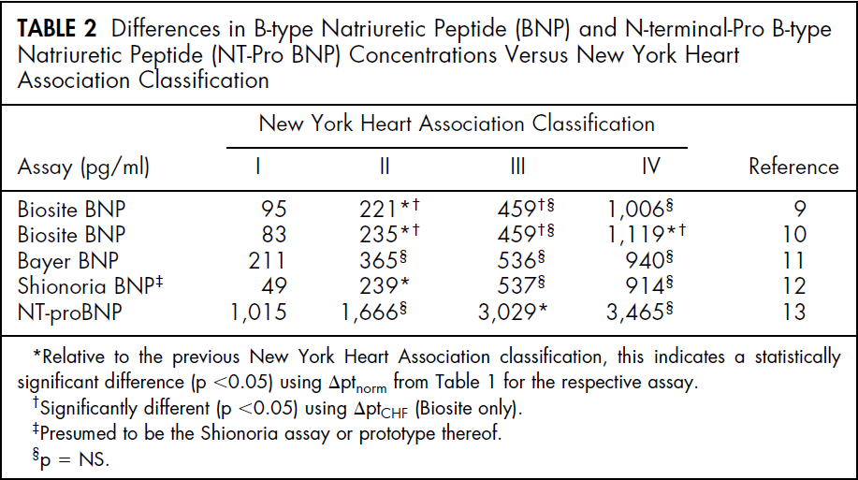
114%
(Δpt) norm = 123%
(Δpt) CHF= 77%

Slide 22
DISCUSIÓN
Los CVI(norm) y Δpt(norm) en 8 semanas en sujetos sanos para el ensayo Biosite BNP superaron los valores de los 5 pacientes con ICC del grupo 3 en 24 horas
La diferencia en la frecuencia de toma de muestras puede ser el responsable de los valores mas bajos de CVI(CHF) y Δpt (CHF).
Si se van a utilizar el BNP y NT-proBNP para monitorizar el efecto inmediato o diario de la terapia farmacológico (ej. pacientes hospitalizados), el valor Δpt(CHF) puede ser apropiado.
Para medir el éxito del tratamiento a largo plazo para ICC (ej. semanal o pacientes ambulatorios), evaluar el cambio significativo en mediciones seriadas por Δpt(norm) puede ser más apropiado.

Slide 23
DISCUSIÓN
Los valores para Δpt(norm) y Δpt(CHF) se pueden utilizar para interpretar los datos para el uso de BNP y NT-proBNP en los ensayos clínicos de insuficiencia cardíaca congestiva
En nuestro estudio piloto (grupo 4), no se observaron cambios significativos (Shionogi y Bayer, Biosite) para BNP utilizando el valor Δpt(norm) como valor discriminatorio
En contraste, hubo 8 pares de muestras que eran diferentes usando NTproBNP
BNP es una hormona biológicamente activa que está estrechamente regulada por control endocrino.
Serán necesarios estudios que utilicen BNP y NT-proBNP en las mismas poblaciones de pacientes para determinar cuál es el mejor marcador para el seguimiento terapéutico.
NT-proBNP es un metabolito inactivo, sus concentraciones en están influenciadas por en la tasa de secreción hormonal miocárdica.

Slide 24
DISCUSIÓN
Este estudio sugiere un cambio de 130% para BNP y 90% proBNP-NT.
Esto esta dado por una n pequeña, por lo que son necesarios obtener mas resultados de muestras seriadas para determinar los parámetros de diferencia estadística del BNP y proBNP-NT en los pacientes con ICC

Slide 25
LISTA DE COTEJO
NA
NA
NA
NO
NA
SI

Slide 26
LISTA DE COTEJO
NA
NA
NA
NA
NA
NA
NA
NA
NA
NA

Slide 27
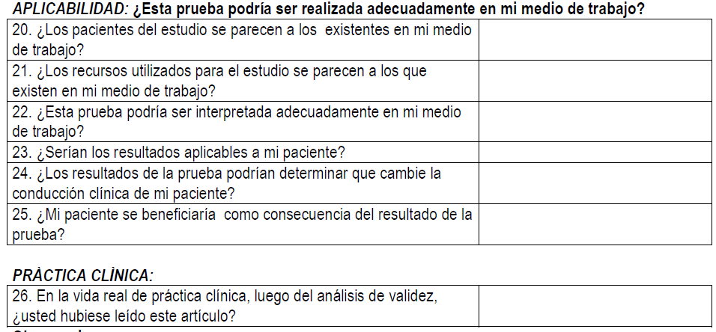
LISTA DE COTEJO
NO
NO
SI
SI
SI
SI
SI
SI
SI
SI

Slide 28
PROPUESTAS DEL EQUIPO
Este estudio tenia una n muy pequeña por lo que tomar en cuenta los resultados para las recomendaciones de la unidad de ICC de esta institución no lo consideramos recomendable
Buscar mas estudios con n mas grandes o metanálsis, donde se evalúen las mismas variables.
Tomar en cuenta la amplia variabilidad biológica del BNP y pro-BNP-NT para el análisis de sus resultados
Es posible que se pueda obtener como aporte del estudio las diferencias de ambos analitos para el seguimiento a corto y largo plazo de los pacientes con ICC
Se debe tomar en cuenta que sería ideal el procesamiento de la muestra con Kit automatizados para disminuir la variabilidad analítica

Slide 29
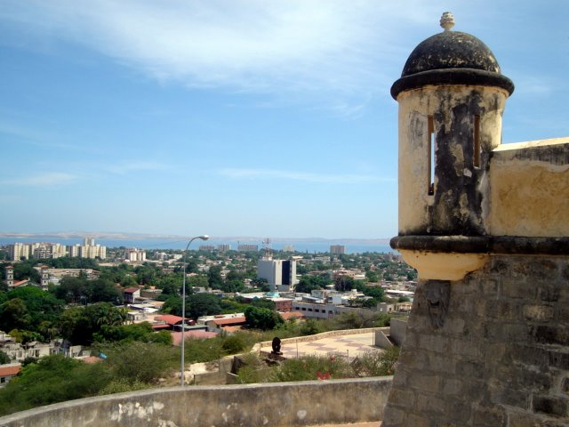
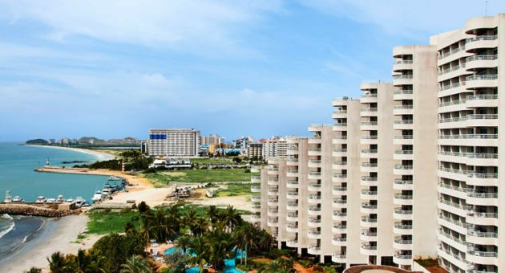
GRACIAS POR SU ATENCIÓN

